Slide 1

SERIE DE LA TABLA DE MULTIPLICAR DEL 9
0, 9, 18, 27, 36, 45, 54, 63, 72, 81, 90

Slide 2
SERIE DE LA TABLA DE MULTIPLICAR DEL 9
9
Sumar 9
0
9
18
27
36
45
54
63
72
81
90

Slide 3

TABLA DE MULTIPLICAR DEL 9
9x0= 0
9x1= 9
9X2= 18
9x3= 27
9x4= 36
9X5= 45
9X6= 54
9X7= 63
9x8= 72
9x9= 81
9x10= 90

Slide 4


Tabla de Multiplicar del 9
0 pelotas
0 grupo
9 x 0 = 0

Slide 5
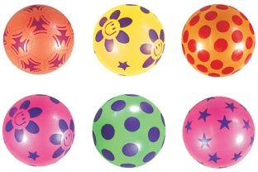
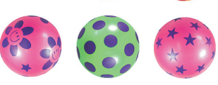
Tabla de Multiplicar del 9
9 pelotas
1 grupo
9 x 1 = 9

Slide 6
Tabla de Multiplicar del 9
9 pelotas
2 grupos
9 x 2 = 18

Slide 7
Tabla de Multiplicar del 9
9 pelotas
3 grupos
9 x 3 = 27

Slide 8
Tabla de Multiplicar del 9
9 pelotas
4 grupos
9 x 4 = 36

Slide 9
Tabla de Multiplicar del 9
9 pelotas
5 grupos
9 x 5 = 45

Slide 10
Tabla de Multiplicar del 9
9 pelotas
6 grupos
9 x 6 = 54

Slide 11
Tabla de Multiplicar del 9
9 pelotas
7 grupos
9 x 7 = 63

Slide 12
Tabla de Multiplicar del 9
9 pelotas
8 grupos
9 x 8 = 72

Slide 13
Tabla de Multiplicar del 9
9 pelotas
9 grupos
9 x 9 = 81

Slide 14
Tabla de Multiplicar del 9
9 pelotas
10 grupos
9 x 10 = 90

Slide 15




SERIE DE LA TABLA DEL 9
NUMEROS DEL
0 AL 10
0 1 2 3 4 5 6 7 8 9 10
SERIE
0
9
18
27
36
45
54
63
72
81
90

Slide 16



0
1
2
3
4
5
PELOTAS
9 PELOTAS
MANZANAS
9 MANZANAS
9 MANZANAS
CORAZONES
9 CORAZONES
9 CORAZONES
9 CORAZONES
COMPUTADORAS
9 COMPUTADORAS
9 COMPUTADORAS
9 COMPUTADORAS
9 COMPUTADORAS
9 SOMBRILLAS
9 SOMBRILLAS
9 SOMBRILLAS
9 SOMBRILLAS
9 SOMBRILLAS
SOMBRILLAS

Slide 17
PLATANOS
6
9 PLATANOS
9 PLATANOS
9 PLATANOS
9 PLATANOS
9 PLATANOS
9 PLATANOS
7
FLORES
9 FLORES
9 FLORES
9 FLORES
9 FLORES
9 FLORES
9 FLORES
9 FLORES
8
CARROS
9 CARROS
9 CARROS
9 CARROS
9 CARROS
9 CARROS
9 CARROS
9 CARROS
9 CARROS
9
9 TRIANGULOS
9 TRIANGULOS
9 TRIANGULOS
9 TRIANGULOS
9 TRIANGULOS
9 TRIANGULOS
9 TRIANGULOS
9 TRIANGULOS
9 TRIANGULOS
TRIANGULOS
10
9 ASTERISCOS
9 ASTERISCOS
9 ASTERISCOS
9 ASTERISCOS
9 ASTERISCOS
9 ASTERISCOS
9 ASTERISCOS
9 ASTERISCOS
9 ASTERISCOS
9 ASTERISCOS
ASTERISCOS

Slide 18


Encuentra el número perdido
Tabla del 9
Sumar 9
0
18
36
54
63
81

Slide 19

9x0= 0
9x1= 9
9X2= 18
9x3= 27
9x4= 36
9X5= 45
9X6= 54
9X7= 63
9x8= 72
9x9= 81
9x10= 90
Tabla de Multiplicar del 9

Slide 20
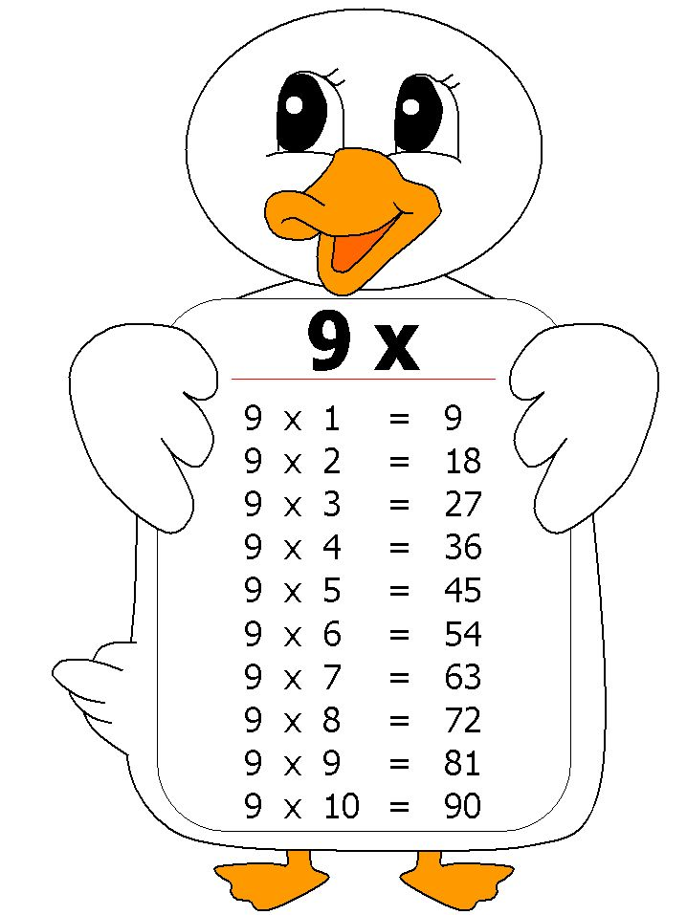
Ejercicio de la Tabla del 9
PARA CONTESTAR
9x10=
9x0=
9X6=
9x4=
9X5=
9X2=
9x8=
9x7=
9x9=
9X1=
9X3=

Slide 21
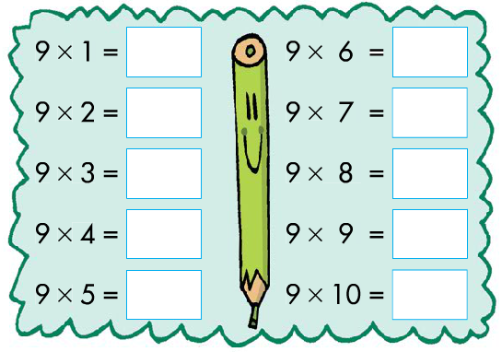
Ejercicio de Tabla de Multiplicar del 9

